Slide 1

Паспорт проекта
Благотворительный фестиваль
«от сердца к сердцу»
Добро.центр города набережные челны «дари добро»

Slide 2

Общая информация
НАИМЕНОВАНИЕ ПРОЕКТА
Благотворительный фестиваль «От сердца к сердцу»
ПЕРИОД ВЫПОЛНЕНИЯ РАБОТЫ
01.09.2023 – 17.07.2024

Slide 3

Общая информация
РУКОВОДИТЕЛЬ ПРОЕКТА
Даньшина Дарья Викторовна
УЧАСТНИКИ ПРОЕКТА
1. ДОБРО.ЦЕНТР «Дари Добро»
2.Семьи города Набережные Челны

Slide 4
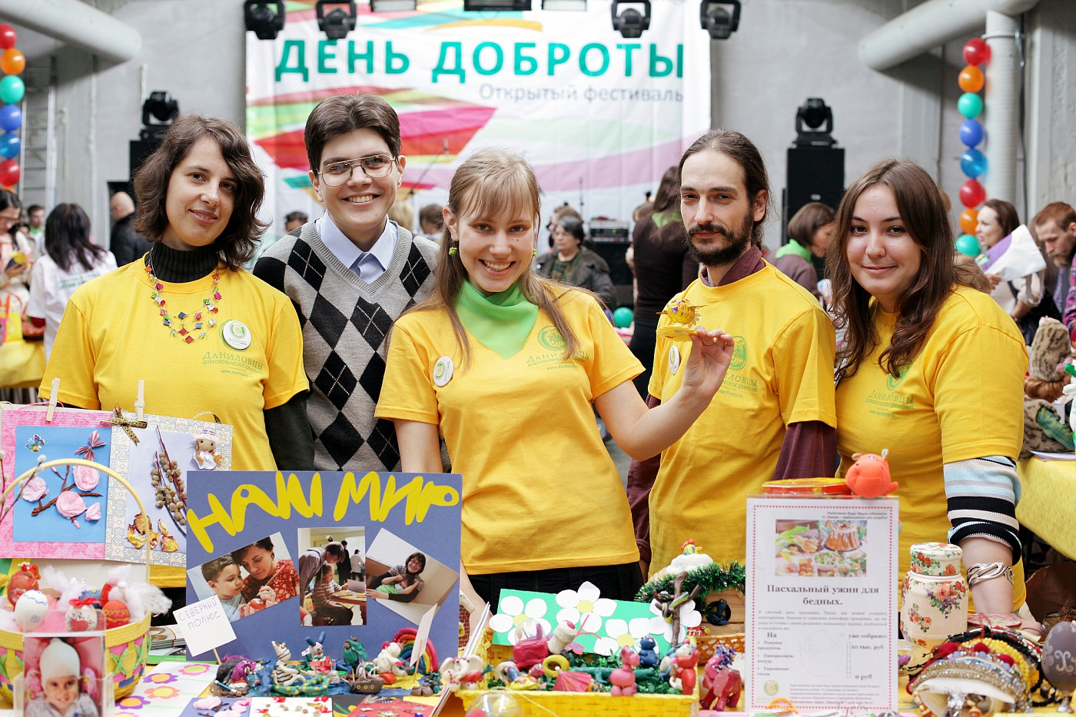

Описание проекта
ЦЕЛЬ: привлечь 1000 семей города Набережные Челны, для сбора 500 кг корма приюту «Азира»; привлечь 20 постоянных благотворителей для приюта «Азира».
ЗАДАЧИ:
Сформировать у подрастающего поколения активную гражданскую позицию
Содействовать нравственному и гражданскому воспитанию
Сформировать чувство личной ответственности за жизнь и состояние городских животных
Развить инициативу детей через организацию социально-значимой деятельности
ЦЕЛЕВАЯ АУДИТОРИЯ: дети, которые не могут завести собак, но хотят им помочь.

Slide 5
Описание проекта
ПРЕДПОЛАГАЕМЫЕ РЕЗУЛЬТАТЫ:
Вовлечение обучающихся в социально-значимые акции, привлечение к участию в проекте родителей и педагогический коллектив
Помощь кормом приюту «Азира» в городе Набережные Челны
АКТУАЛЬНОСТЬ ПРОЕКТА:
Проблема бездомных животных существует в каждом городе. Эта проблема имеет и санитарный, и социальный, и нравственный, и юридический аспекты. Большинство горожан не радует вид бродячих и брошенных без попечения животных. К счастью в нашем городе есть приют для бездомных собак «Азира». Но помощь этому приюту как никому необходима. Помимо помощи приюту, проект поможет семья сплотиться, а дети, которые всегда хотели собаку, но не могли завести, смогут помочь.

Slide 6
Swot-анализ
Интересный и необычный формат помощи животным приюта
Помимо помощи, в течение фестиваля члены семьи сплочаются
Проект будет жить ни один день, ни один месяц, т.к. в дальнейшем в приютах остаются попечители, с проведенного фестиваля
Большой риск, что собранных средств не хватит на покупку 500 кг корма
S
W
O
T
Формирование активной гражданской позиции, как у детей, так и у родителей
Материальная помощь приюту «Азира»
Неодобрение со стороны некоторых жителей города Набережные Челны

Slide 7
План проекта

Slide 8
План проекта
Этап | Содержание деятельности | Сроки
Организационно-подготовительный | Сбор информации по проблеме Создание инициативной группы Обсуждение полученной информации Формулировка выводов Старт проекта | Февраль – Июнь 2023 года
Основной-практический | Освещение в СМИ Сбор вместе с волонтерами, которые будут руководить данным мероприятием Разработка и репетиция мастер-классов Проведение фестиваля Сбор и подсчет собранных средств Покупка 500 кг корма Создание группы попечителей Поездка в приют «Азира» | Январь – Июль 2024 года Июль – Сентябрь 2023 года Сентябрь 2023 года – Март 2024 года 2 июля 2024 года 8 июля 2024 года 10 июля 2024 года 11 июля 2024 года 12 июля 2024 года 13-14 июля 2024 года

Slide 9
План проекта
Заключительный-рефлексия | Подведение итогов Анализ результатов и эффективности реализации проекта Планирование мероприятий на следующий год в рамках данного проекта с учетом рекомендаций, выработанных в результате анализа | 15-16 июля 2024 года

Slide 10

Спасибо за внимание!

